Slide 1
Projet Réseau - CoWork’Innov (CW’I)

Slide 2
1) Introduction
Présentation de CW’I (CoWork’Innov)
Contexte : nouvel espace de coworking à Lyon (3ᵉ étage)
Objectif : infrastructure réseau fiable, sécurisée

Slide 3
2) Analyse des besoins
Accès filaire et Wi-Fi dans tous les espaces
Sécurité avancée : VLAN, firewall, VPN
Évolutivité : ajouter postes et services

Slide 4
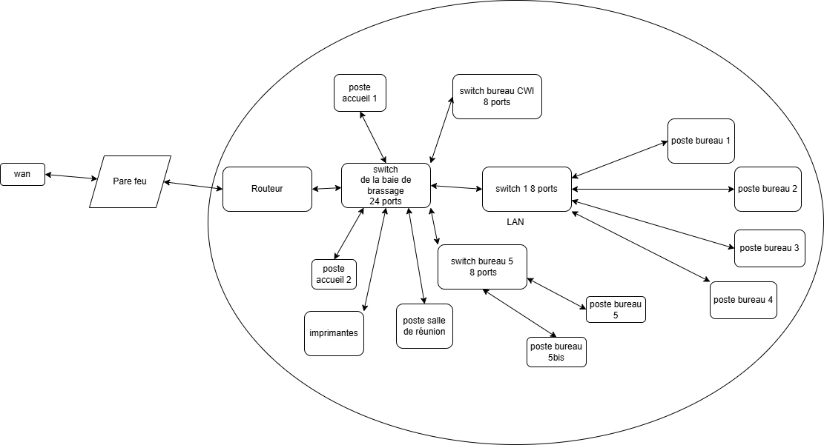
3) Schéma
Fibre FTTO 1 Gbps (IP fixe)
Routeur principal : UDM Pro SE
Switch PoE+ 24 ports
3 AP Wi-Fi 6 (UniFi 6 Pro)
Baie 12U, Cat6a structuré, UPS
Pare Feu FortiGate 40F

Slide 5
4) Architecture
Topologie avec VLANs (Admin, Locataires, Salle, Invités)
Schéma de la baie (switch, UDM, NAS, UPS)
Implantation des prises RJ45

Slide 6
5) Matériel & Budget
12 postes (10 fixes + 2 portables)
Salle réunion : vidéoprojecteur, caméra visioconf, micro
Accueil : PC double écran, imprimante, téléphone IP
Budget : ~25 000 €

Slide 7
6) Sécurité
Segmentation VLAN stricte
Firewall inter-VLAN avec règles restrictives
Wi-Fi WPA3 + portail captif invités
VPN avec double authentification
Supervision UniFi + Syslog
Sauvegardes régulières (NAS + cloud)

Slide 8
7) Conclusion
Projet complet : schéma, budget, sécurité
Réseau fiable, sécurisé, évolutif
Option haut de gamme avec FortiGate
Ouverture : services cloud, supervision avancée

